Slide 1
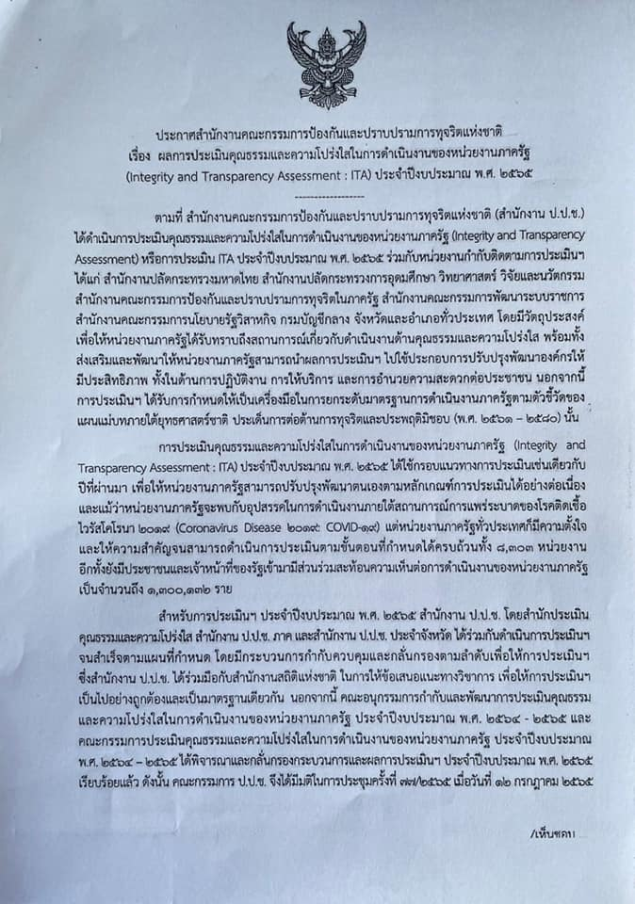
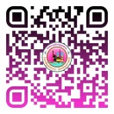
ด้วยเกล้าด้วยกระหม่อมขอเดชะ ข้าพระพุทธเจ้า............................................................
เทศบาลตำบลกุดชมภู
จดหมายข่าว ฉบับที่ 8 เดือน สิงหาคม พ.ศ.2565
งานประชาสัมพันธ์
ประกาศสำนักงานคณะกรรมการป้องกันและปราบปรามการทุจริตแห่งชาติ เรื่อง ผลการประเมินคุณธรรมและความโปร่งใสในการดำเนินงานของหน่วยงานภาครัฐ (lnterity and Transparency Assessmant : ITA) ประจำปีงบประมาณ พ.ศ. 2565 ประกาศ ณ วันที่ 1 สิงหาคม 2565 ผลปรากฎว่า เทศบาลตำบลกุดชมภูได้คะแนน 99.19 คะแนน ระดับผลคะแนน ระดับ AA ผ่านเกณฑ์การประเมิน ของสำนักงานคณะกรรมการป้องกันและปราบปรามการทุจริตแห่งชาติ
งานประชาสัมพันธ์เทศบาลตำบลกุดชมภู
https://www.kudchompu.go.th/
สำนักงานเทศบาลตำบลกุดชมภู โทร.045-210989 โทรสาร.045-210988

Slide 2
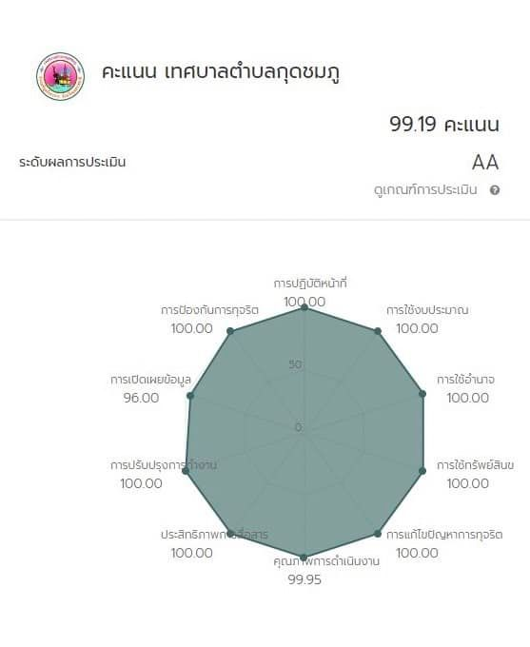
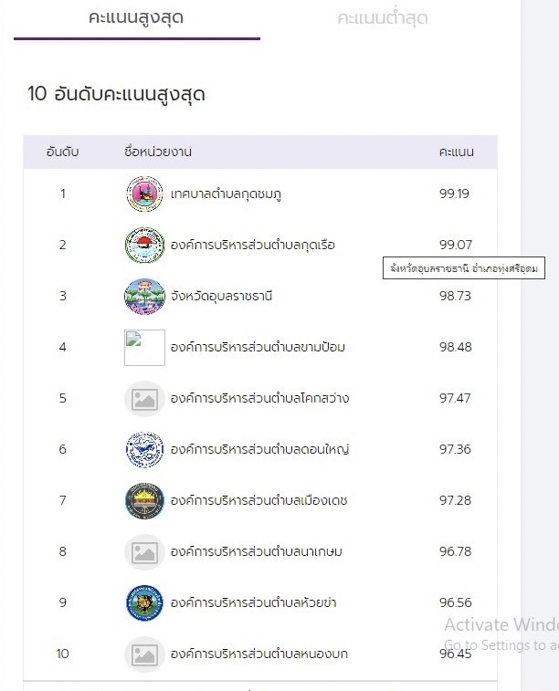
ด้วยเกล้าด้วยกระหม่อมขอเดชะ ข้าพระพุทธเจ้า............................................................
เทศบาลตำบลกุดชมภู
จดหมายข่าว ฉบับที่ 8 เดือน สิงหาคม พ.ศ.2565
งานประชาสัมพันธ์
คะแนนเทศบาลตำบลกุดชมภู
คะแนน 10 อันดับคะแนนสูงสุด
งานประชาสัมพันธ์เทศบาลตำบลกุดชมภู
https://www.kudchompu.go.th/
สำนักงานเทศบาลตำบลกุดชมภู โทร.045-210989 โทรสาร.045-210988

Slide 3
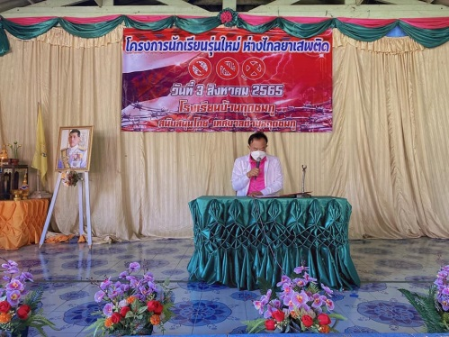
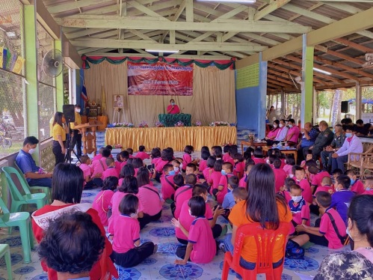
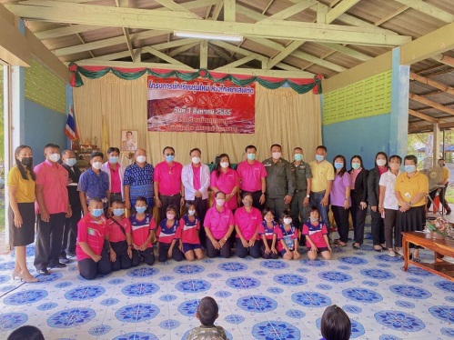
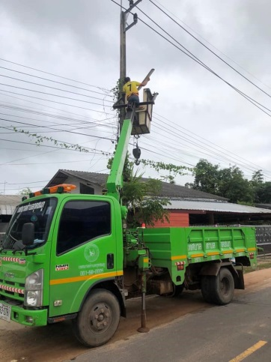
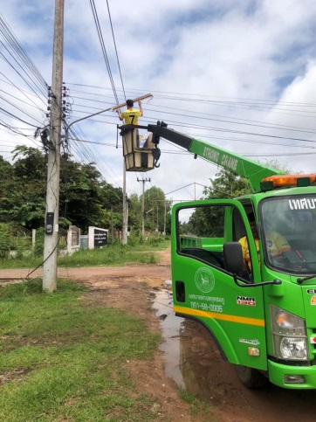
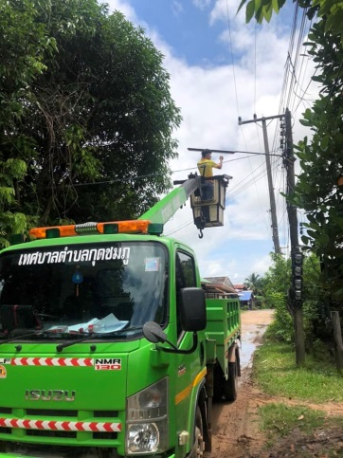
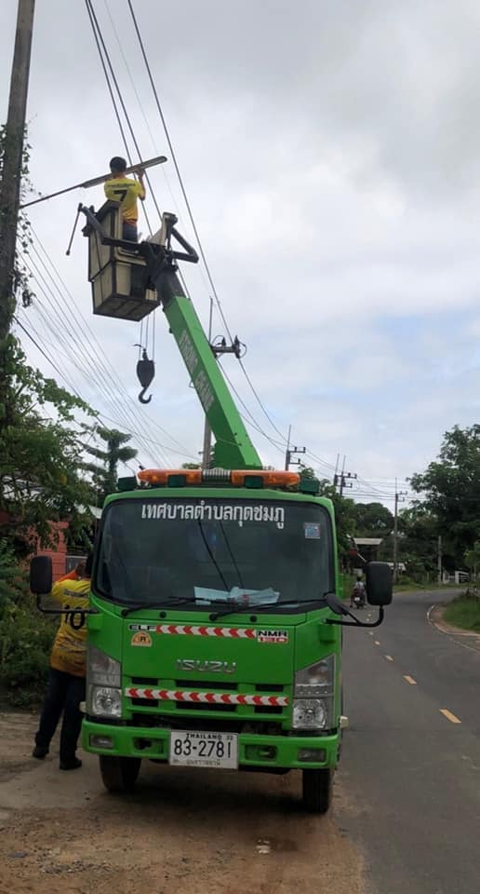
ด้วยเกล้าด้วยกระหม่อมขอเดชะ ข้าพระพุทธเจ้า............................................................
เทศบาลตำบลกุดชมภู
จดหมายข่าว ฉบับที่ 8 เดือน สิงหาคม พ.ศ.2565
งานประชาสัมพันธ์
วันที่ 3 สิงหาคม 2565 เวลา 09.00 น. นายมนตรี ศรีคำภา นายกเทศมนตรีตำบลกุดชมภู เป็นประธานในพิธีเปิดโครงการนักเรียนรุ่นใหม่ ห่างไกลยาเสพติด ประจำปี 2565 เพื่อให้ผู้เข้าอบรมมีความรู้ ความเข้าใจ วิธีแก้ไขปัญหา เรื่องยาเสพติด พร้อมด้วยคณะผู้บริหารฯ นายอภิชาติ เศรษฐมาตย์ ปลัดเทศบาลฯ สมาชิกสภาเทศบาลฯ และพนักงาน เจ้าหน้าที่เทศบาลตำบลกุดชมภู ได้เข้าร่วมโครงการนี้ด้วย ณ โรงเรียนบ้านกุดชมภู ตำบลกุดชมภู อำเภอพิบูลมังสาหาร จังหวัดอุบลราชธานี
วันที่ 4 สิงหาคม พ.ศ. 2565 งานไฟฟ้า กองช่าง เทศบาลตำบลกุดชมภู ได้รับมอบหมายจากผู้บังคับบัญชา
ให้ออกปฏิบัติภารกิจ ซ่อมแซ่มไฟฟ้า หมู่ 10 บ้านแสนตอ และ หมู่ 11 บ้านกุดชมภู ตำบลกุดชมภู
อำเภอพิบูลมังสาหาร จังหวัดอุบลราชธานี
งานประชาสัมพันธ์เทศบาลตำบลกุดชมภู
https://www.kudchompu.go.th/
สำนักงานเทศบาลตำบลกุดชมภู โทร.045-210989 โทรสาร.045-210988

Slide 4
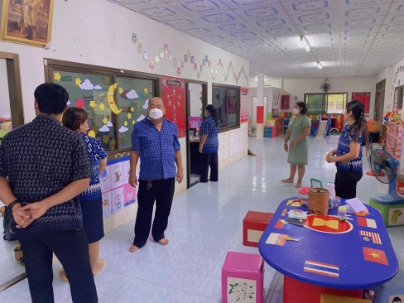
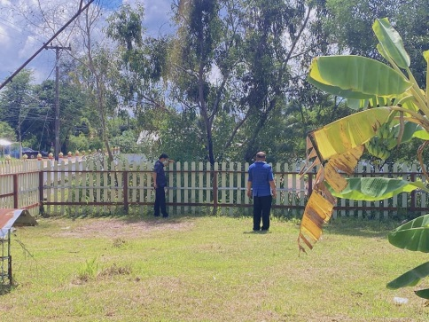
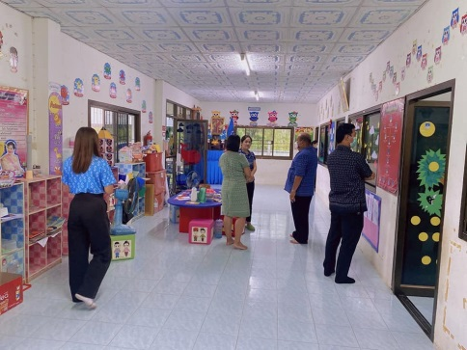
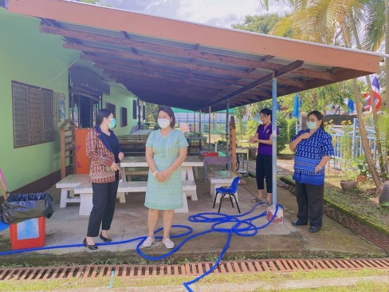
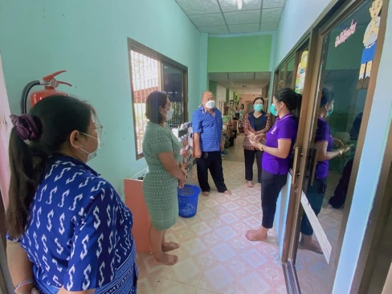
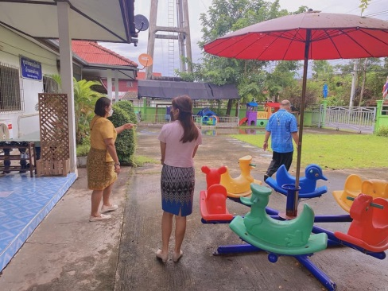
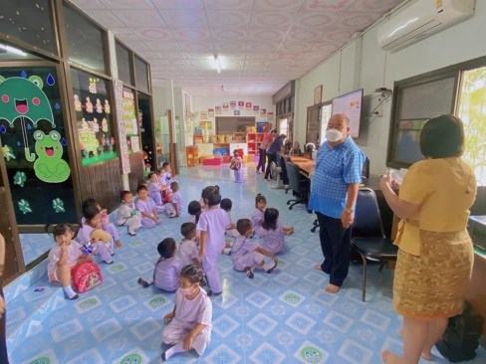
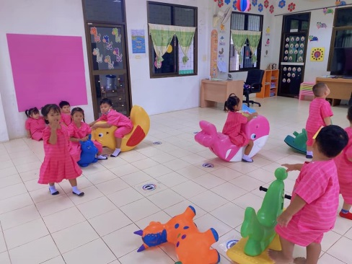
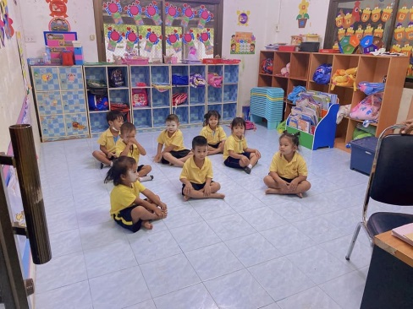
ด้วยเกล้าด้วยกระหม่อมขอเดชะ ข้าพระพุทธเจ้า............................................................
เทศบาลตำบลกุดชมภู
จดหมายข่าว ฉบับที่ 8 เดือน สิงหาคม พ.ศ.2565
งานประชาสัมพันธ์
วันที่ 5 สิงหาคม 2565 เวลา 08.20 น. นายยงยุตย์ คำก้อน รองนายกเทศมนตรีตำบลกุดชมภู พร้อมด้วย
คณะผู้บริหารฯ นางอังคณา จันทร์หนองหว้า ผู้อำนวยการกองการศึกษา ได้ออกตรวจเยี่ยมศูนย์พัฒนาเด็กเล็ก จำนวน 4 แห่งของเทศบาลตำบลกุดชมภู เพื่อเป็นการเสริมสร้างและให้กำลังใจในการปฎิบัติงานของคณะครูศูนย์พัฒนาเด็กเล็ก
งานประชาสัมพันธ์เทศบาลตำบลกุดชมภู
https://www.kudchompu.go.th/
สำนักงานเทศบาลตำบลกุดชมภู โทร.045-210989 โทรสาร.045-210988

Slide 5
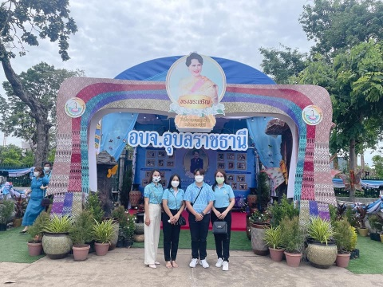
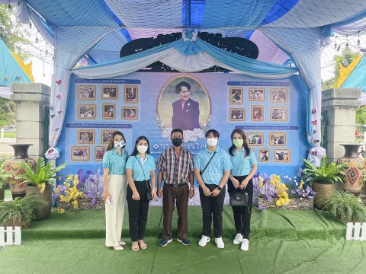
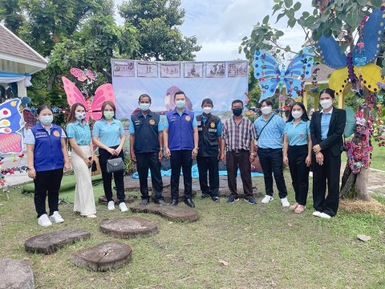
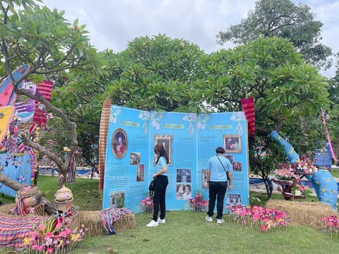
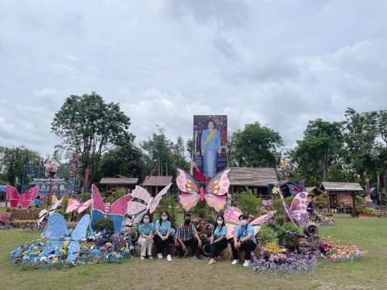
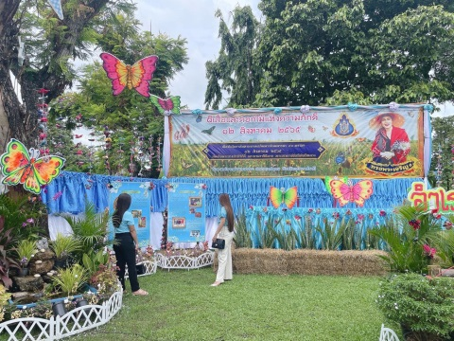
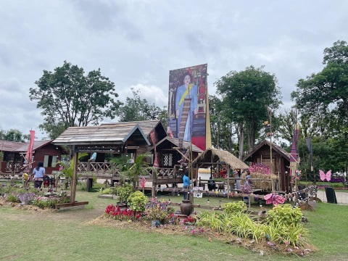
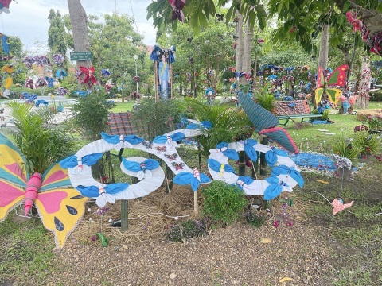
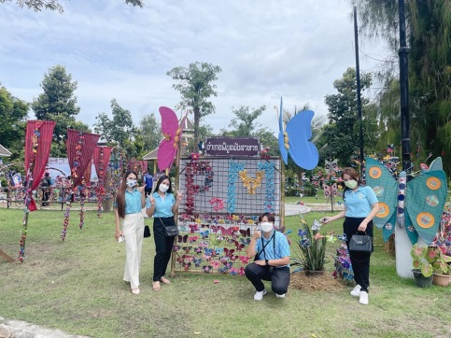
ด้วยเกล้าด้วยกระหม่อมขอเดชะ ข้าพระพุทธเจ้า............................................................
เทศบาลตำบลกุดชมภู
จดหมายข่าว ฉบับที่ 8 เดือน สิงหาคม พ.ศ.2565
งานประชาสัมพันธ์
วันที่ 5 สิงหาคม 2565 เวลา 09.30 น. พนักงานเทศบาลตำบลกุดชมภู ร่วมชมนิทรรศการเฉลิมพระเกียรติสมเด็จพระนางเจ้าสิริกิติ์ พระบรมราชินีนาถ พระบรมราชชนนีพันปีหลวง เนื่องในโอกาสมหามงคลเฉลิมพระชนมพรรษา 90 พรรษา 12 สิงหาคม 2565 ณ บริเวณลานเทียนทุ่งศรีเมือง อำเภอเมืองอุบลราชธานี จังหวัดอุบลราชธานี
ขอเชิญชวนเข้าชมนิทรรศการ ตั้งแต่วันที่ 4 สิงหาคม 2565 ถึงวันที่ 15 สิงหาคม พ.ศ. 2565
งานประชาสัมพันธ์เทศบาลตำบลกุดชมภู
https://www.kudchompu.go.th/
สำนักงานเทศบาลตำบลกุดชมภู โทร.045-210989 โทรสาร.045-210988

Slide 6
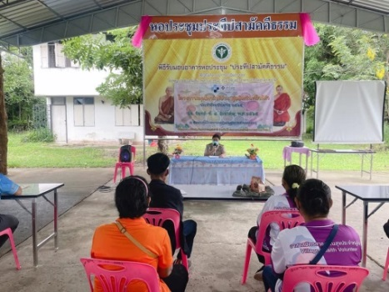
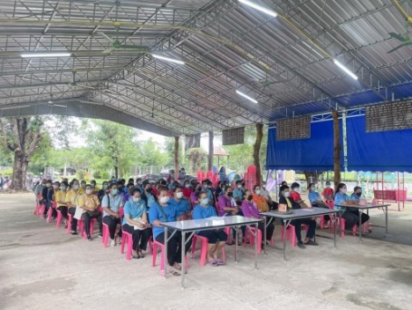
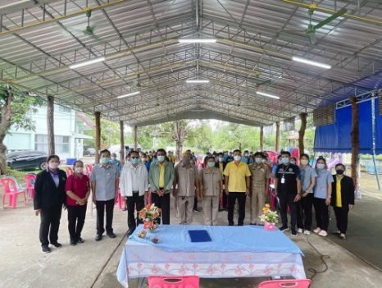
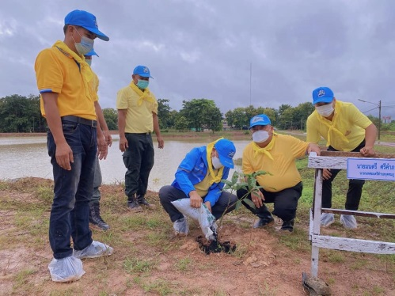
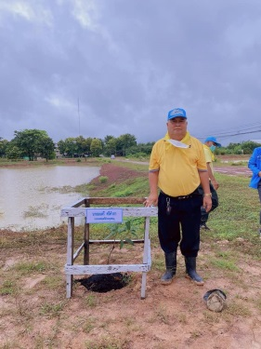
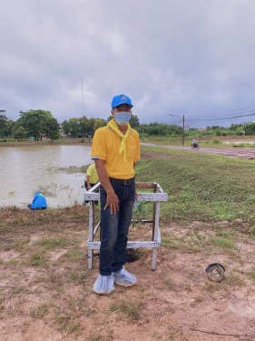
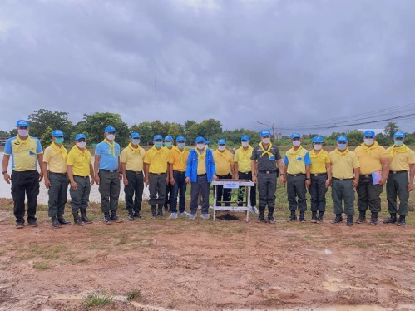
ด้วยเกล้าด้วยกระหม่อมขอเดชะ ข้าพระพุทธเจ้า............................................................
เทศบาลตำบลกุดชมภู
จดหมายข่าว ฉบับที่ 8 เดือน สิงหาคม พ.ศ.2565
งานประชาสัมพันธ์
วันที่ 8 สิงหาคม 2565 เวลา 09.00 น.นางหนูพัด แกพิษ รองนายกเทศมนตรีตำบลกุดชมภู เป็นประธานเปิดโครงการสมุนไพรใกล้บ้าน สู่ผลิตภัณฑ์ใกล้ตัว ประจำปีงบประมาณ 2565 เพื่อส่งเสริมให้ประชาชนได้เรียนรู้ถึงคุณประโยชน์ของสมุนไพร สามารถนำสมุนไพรมาแปรรูป นำไปใช้ในชีวิตประจำวันได้ พร้อมด้วยคณะผู้บริหาร ฯ
นายอภิชาติ เศรษฐมาตย์ ปลัดเทศบาลตำบลกุดชมภู สมาชิกสภาเทศบาลฯ กำนันตำบลกุดชมภู และพนักงาน เจ้าหหน้าที่เทศบาลตำบลกุดชมภู ได้เข้าร่วมโครงการนี้ด้วย มีจำนวนผู้เข้าร่วมอบรมกว่า 80 คน ณ ห้องประชุมโรงพยาบาลส่งเสริมสุขภาพตำบลกุดชมภู อำเภอพิบูลมังสาหาร จังหวัดอุบลราชธานี
วันที่ 9 สิงหาคม พ.ศ. 2565 เวลา 09.30 น. นายมนตรี ศรีคำภา นายกเทศมนตรีตำบลกุดชมภู พร้อมด้วยคณะผู้บริหารเทศบาลตำบลกุดชมภู ร่วมกิจกรรมจิตอาสาปลูกป่าเฉลิมพระเกียรติเนื่องในวันเฉลิมพระชนมพรรษาของสมเด็จพระนางเจ้าสิริกิติ์ พระบรมราชินีนาถ พระบรมราชชนนีพันปีหลวง ณ กองร้อยตำรวจตระเวนชายแดนที่ 226 ตำบลกุดชมภู อำเภอพิบูลมังสาหาร จังหวัดอุบลราชธานี
งานประชาสัมพันธ์เทศบาลตำบลกุดชมภู
https://www.kudchompu.go.th/
สำนักงานเทศบาลตำบลกุดชมภู โทร.045-210989 โทรสาร.045-210988

Slide 7
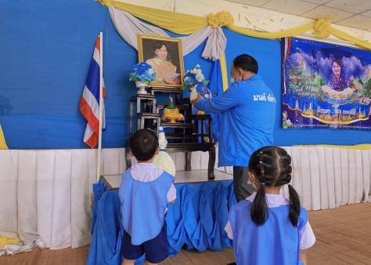
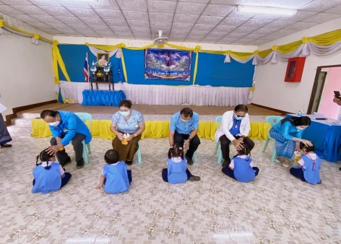
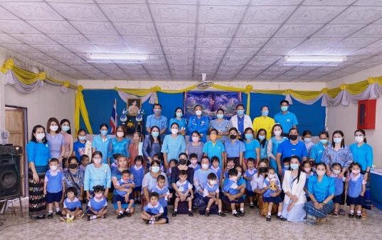
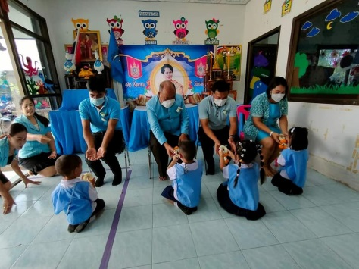
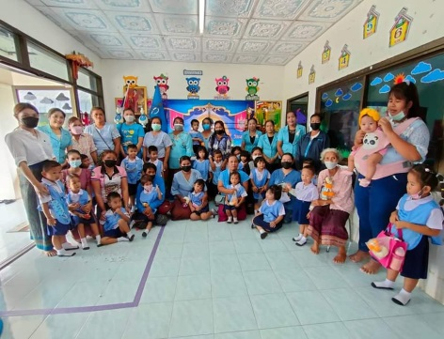
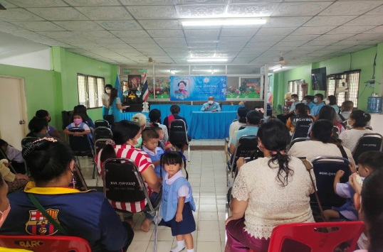
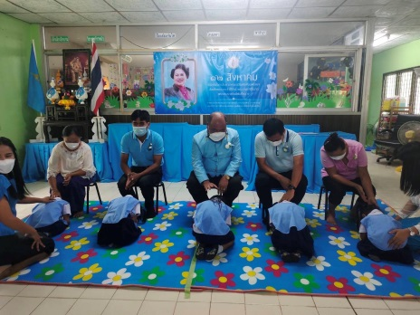
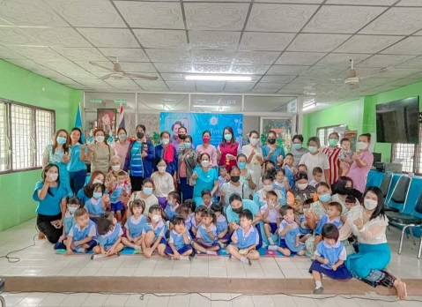
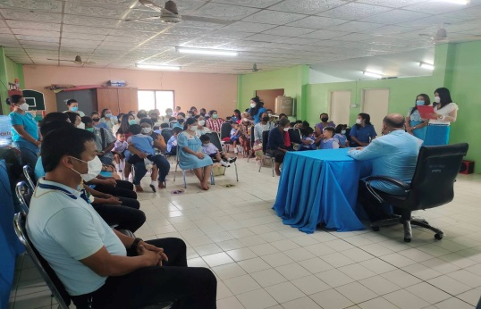
ด้วยเกล้าด้วยกระหม่อมขอเดชะ ข้าพระพุทธเจ้า............................................................
เทศบาลตำบลกุดชมภู
จดหมายข่าว ฉบับที่ 8 เดือน สิงหาคม พ.ศ.2565
งานประชาสัมพันธ์
วันที่ 11 สิงหาคม 2565 เวลา 08.30 น. นายมนตรี ศรีคำภา นายกเทศมนตรีตำบลกุดชมภู เป็นประธานในพิธีเปิดกิจกรรมวันแม่ของศูนย์พัฒนาเด็กเล็กในสังกัดเทศบาลตำบลกุดชมภู เพื่อเป็นการเทิดทูนพระเกียรติและแสดงความจงรักภักดี แด่องค์สมเด็จพระนางเจ้าสิริกิต์ พระบรมราชินีนาถ พระบรมราชชนนีพันปีหลวง ในรัชกาลที่ 9 และเพื่อให้เด็กนักเรียนได้แสดงถึงความกตัญญูกตเวที พร้อมด้วยคณะผู้บริหารฯ นายอภิชาติ เศรษฐมาตย์ ปลัดเทศบาลตำบลกุดชมภู และพนักงาน เจ้าหน้าที่เทศบาลตำบลกุดชมภู
งานประชาสัมพันธ์เทศบาลตำบลกุดชมภู
https://www.kudchompu.go.th/
สำนักงานเทศบาลตำบลกุดชมภู โทร.045-210989 โทรสาร.045-210988

Slide 8
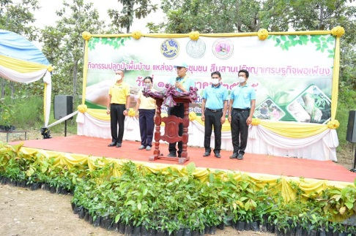
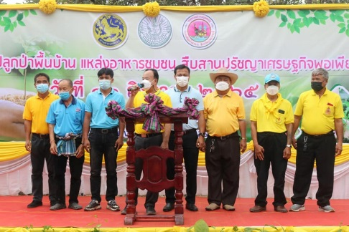
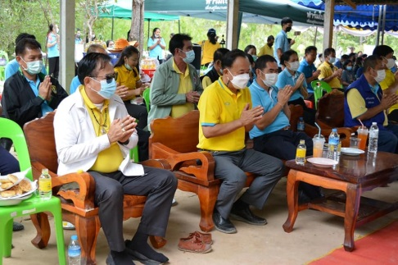
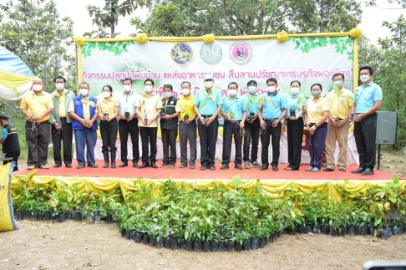
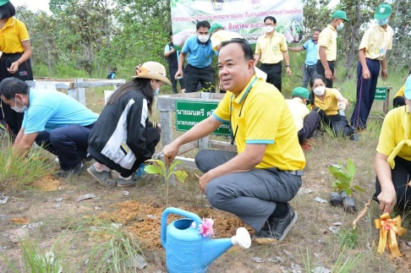
ด้วยเกล้าด้วยกระหม่อมขอเดชะ ข้าพระพุทธเจ้า............................................................
เทศบาลตำบลกุดชมภู
จดหมายข่าว ฉบับที่ 8 เดือน สิงหาคม พ.ศ.2565
งานประชาสัมพันธ์
วันที่ 11 สิงหาคม 2565 เวลา 09.00 น. นายมนตรี ศรีคำภา นายกเทศมนตรีตำบลกุดชมภู ร่วมกิจกรรมปลูกป่าพื้นบ้าน แหล่งอาหารชุมชน สืบสานปรัชญาเศรฐกิจพอเพียง พร้อมด้วยคณะผู้บริหารฯ นายอภิชาติ เศรษฐมาตย์ ปลัดเทศบาลตำบลกุดชมภู สมาชิกสภาพนักงาน และเจ้าหน้าที่เทศบาลตำบลกุดชมภู โดยความร่วมมือในการจัดกิจกรรมในครั้งนี้ระหว่างเทศบาลตำบลกุดชมภู เกษตรอำเภอพิบูลมังสาหาร เกษตรจังหวัดอุบลราชธานี และหน่วยงานทุกภาคส่วน ณ ป่าชุมชนบ้านคำเม็ก อำเภอพิบูลมังสาหาร จังหวัดอุบลราธานี
งานประชาสัมพันธ์เทศบาลตำบลกุดชมภู
https://www.kudchompu.go.th/
สำนักงานเทศบาลตำบลกุดชมภู โทร.045-210989 โทรสาร.045-210988

Slide 9
ด้วยเกล้าด้วยกระหม่อมขอเดชะ ข้าพระพุทธเจ้า............................................................
เทศบาลตำบลกุดชมภู
จดหมายข่าว ฉบับที่ 8 เดือน สิงหาคม พ.ศ.2565
งานประชาสัมพันธ์
วันที่ 12 สิงหาคม 2565 เวลา 07.00 น. นายยงยุตย์ คำก้อน รองนายกเทศมนตรีตำบลกุดชมภู พร้อมด้วย
นายประสงค์แพทย์เพียร ที่ปรึกษานายกเทศมนตรีตำบลกุดชมภู และพนักงาน เจ้าหน้าที่เทศบาลตำบลกุดชมภู
ร่วมพิธีถวายเครื่องราชสักการะและวางพานพุ่มและพิธีถวายพระพรชัยมงคล ในกิจกรรมเฉลิมพระเกียรติสมเด็จพระนางเจ้าสิริกิติ์ พระบรมราชินีนาถ พระบรมราชชนนีพันปีหลวง เนื่องในโอกาสมหามงคลเฉลิมพระชนมพรรษา 90 พรรษา ณ หอประชุมอำเภอพิบูลมังสาหาร อำเภอพิบูลมังสาหาร จังหวัดอุบลราชธานี
งานประชาสัมพันธ์เทศบาลตำบลกุดชมภู
https://www.kudchompu.go.th/
สำนักงานเทศบาลตำบลกุดชมภู โทร.045-210989 โทรสาร.045-210988

Slide 10
ด้วยเกล้าด้วยกระหม่อมขอเดชะ ข้าพระพุทธเจ้า............................................................
เทศบาลตำบลกุดชมภู
จดหมายข่าว ฉบับที่ 8 เดือน สิงหาคม พ.ศ.2565
งานประชาสัมพันธ์
วันที่ 12 สิงหาคม พ.ศ. 2565. เวลา 10:30 น นายมนตรี ศรีคำภา นายกเทศมนตรีตำบลกุดชมภู พร้อมด้วยคณะผู้บริหารเทศบาลตำบลกุดชมภู สมาชิกสภาเทศบาลตำบลกุดชมภู นายอภิชาติ เศรษฐมาตย์ ปลัดเทศบาลตำบล
กุดชมภู พนักงาน เจ้าหน้าที่เทศบาลตำบลกุดชมภู ร่วมพิธีทำบุญและฟังเทศน์บทพระธรรมเทศนาเฉลิมพระธรรมบารมีใน "อุภินนนมัตถจรถาเฉลิมพระบารมี สมเด็จพระนางเจ้าสิริกิติ์พระบรมราชินีนาถ พระบรมราชชนนี
พันปีหลวง ณ วัดแก่งศิลา ตำบลกุดชมภู อำเภอพิบูลมังสาหาร จังหวัดอุบลราชธานี
วันที่ 15 เดือน สิงหาคม 2565 เวลา 09.30 น. นายอดิศักดิ์ สาธิสุข ประธานสภาเทศบาลตำบลกุดชมภู ได้เปิดการประชุมสภาเทศบาลตำบลกุดชมภู สมัยประชุมสามัญประจำปี สมัยที่สาม ครั้งที่หนึ่ง ประจำปี 2565 โดยมีสมาชิกสภาเทศบาลตำบลกุดชมภู เข้าประชุมและนายมนตรี ศรีคำภา นายกเทศมนตรีตำบลกุดชมภู พร้อมด้วยคณะผู้บริหารฯ หัวหน้าส่วนราชการ ผู้สนใจผู้เข้าร่วมรับฟัง โดยมีระเบียบวาระการประชุม 6 วาระ
ณ ห้องประชุมเทศบาลตำบลกุดชมภู อำเภอพิบูลมังสาหาร จังหวัดอุบลราชธานี
งานประชาสัมพันธ์เทศบาลตำบลกุดชมภู
https://www.kudchompu.go.th/
สำนักงานเทศบาลตำบลกุดชมภู โทร.045-210989 โทรสาร.045-210988

Slide 11
ด้วยเกล้าด้วยกระหม่อมขอเดชะ ข้าพระพุทธเจ้า............................................................
เทศบาลตำบลกุดชมภู
จดหมายข่าว ฉบับที่ 8 เดือน สิงหาคม พ.ศ.2565
งานประชาสัมพันธ์
วันที่ 17 สิงหาคม พ.ศ. 2565 เวลา 09.30 น. นายประสงค์ แพทย์เพียร ที่ปรึกษานายกเทศมนตรีตำบลกุดชมภู เป็นประธานเปิดโครงการรณรงค์ประชาชนร่วมใจแยกขยะในครัวเรือน ประจำปีงบประมาณ 2565
กิจกรรมที่ 1 การเดินรณรงค์ประชาชนร่วมใจแยกขยะในครัวเรือน
กิจกรรมที่ 2 จัดอบรมให้ความรู้เกี่ยวกับการคัดแยกขยะในครัวเรือน
กิจกรรมที่ 3 การประกวดสิ่งประดิษฐุ์จากวัสดุเหลือใช้ (ขยะรีไซเคิล)
เพื่อให้ประชาชนในพื้นที่ตำบลกุดชมภู มีจิตสำนึกและตระหนักในการคัดแยกขยะจากแหล่งกำเนิด และการนำขยะมูลฝอยมาใช้ประโยชน์และสามารถลดค่าใช้จ่ายในการจัดการขยะมูลฝอยได้ พร้อมด้วยคณะผู้บริหารฯ
นายอภิชาติ เศรษฐมาตย์ ปลัดเทศบาลตำบลกุดชมภู สมาชิกสภาเทศบาลฯ และพนักงาน เจ้าหน้าที่เทศบาลตำบลกุดชมภู ได้เข้าร่วมโครงการดังกล่าวฯ โดยมีกลุ่มเป้าหมาย ผู้นำชุมชน ประชาชน อสม.เข้าร่วมอบรม
ณ ห้องประชุมเทศบาลตำบลกุดชมภู อำเภอพิบูลมังสาหาร จังหวัดอุบลราชธานี
กิจกรรมที่ 1 การเดินรณรงค์ประชาชนร่วมใจแยกขยะในครัวเรือน
งานประชาสัมพันธ์เทศบาลตำบลกุดชมภู
https://www.kudchompu.go.th/
สำนักงานเทศบาลตำบลกุดชมภู โทร.045-210989 โทรสาร.045-210988

Slide 12
ด้วยเกล้าด้วยกระหม่อมขอเดชะ ข้าพระพุทธเจ้า............................................................
เทศบาลตำบลกุดชมภู
จดหมายข่าว ฉบับที่ 8 เดือน สิงหาคม พ.ศ.2565
งานประชาสัมพันธ์
กิจกรรมที่ 2 จัดอบรมให้ความรู้เกี่ยวกับการคัดแยกขยะในครัวเรือน
กิจกรรมที่ 3 การประกวดสิ่งประดิษฐุ์จากวัสดุเหลือใช้ (ขยะรีไซเคิล)
งานประชาสัมพันธ์เทศบาลตำบลกุดชมภู
https://www.kudchompu.go.th/
สำนักงานเทศบาลตำบลกุดชมภู โทร.045-210989 โทรสาร.045-210988

Slide 13
ด้วยเกล้าด้วยกระหม่อมขอเดชะ ข้าพระพุทธเจ้า............................................................
เทศบาลตำบลกุดชมภู
จดหมายข่าว ฉบับที่ 8 เดือน สิงหาคม พ.ศ.2565
งานประชาสัมพันธ์
วันที่ 19 สิงหาคม 2565 เวลา 09.00 น. นายมนตรี ศรีคำภา นายกเทศมนตรีตำบลกุดชมภู เป็นประธานเปิดโครงการป้องกันสารเสพติดในสถานศึกษา เพื่อสร้างผู้นำเยาวชนในการต่อต้านและป้องกันการแพร่ระบาดของ
ยาเสพติดในสถานศึกษาและชุมชน พร้อมด้วยคณะผู้บริหารฯ และพนักงาน เจ้าหน้าที่ เทศบาลตำบลกุดชมภู
ได้เข้าร่วมโครงการนี้ด้วย ณ โรงเรียนบ้านหินลาดแสนตอ อำเภอพิบูลมังสาหาร จังหวัดอุบลราชธานี
วันที่ 22 สิงหาคม 2565 เวลา 09.00 น. นายยงยุตย์ คำก้อน รองนายกเทศมนตรีตำบลกุดชมภู เป็นประธานเปิดโครงการอบรมส่งเสริมอาชีพแก่ประชาชนในเขตตำบลกุดชมภู "การสานตะกร้าจากหวายเทียม" พร้อมด้วยคณะผู้บริหารฯ สมาชิกสภาเทศบาลฯ กำนันตำบลกุดชมภู และพนักงาน เจ้าหน้าที่ เทศบาลตำบลกุดชมภู ได้เข้าร่วมโครงการดังกล่าวฯ โดยมีนายอภิชาติ เศรษฐมาตย์ เป็นผู้กล่าวรายงานวัตถุประสงค์ของการจัดงานตะกร้าจากหวายเทียม" เพื่อเป็นการฝึกอบรมอาชีพให้กับกลุ่มแม่บ้าน อสม.และประชาชนทั่วไป โดยใช้เวลาว่างให้เกิดประโยชน์ สามารถนำไปประกอบอาชีพได้ ณ ห้องประชุมเทศบาลตำบลกุดชมภู อำเภอพิบูลมังสาหาร
จังหวัดอุบลราชธานี
งานประชาสัมพันธ์เทศบาลตำบลกุดชมภู
https://www.kudchompu.go.th/
สำนักงานเทศบาลตำบลกุดชมภู โทร.045-210989 โทรสาร.045-210988

Slide 14
ด้วยเกล้าด้วยกระหม่อมขอเดชะ ข้าพระพุทธเจ้า............................................................
เทศบาลตำบลกุดชมภู
จดหมายข่าว ฉบับที่ 8 เดือน สิงหาคม พ.ศ.2565
งานประชาสัมพันธ์
วันที่ 22 สิงหาคม 2565 เวลา 09.00 น. นางหนูพัด แกพิษ รองนายกเทศมนตรีตำบลกุดชมภู เป็นประธาน
เปิดโครงการรณรงค์เฝ้าระวังสารพิษตกค้างในเลือดเกษตรกร ประจำปีงบประมาณ 2565 เพื่อให้ประชาชนและ
ผู้เข้าร่วมอบรม มีสุขภาพร่างกายที่แข็งแรง ปลอดภัยจากสารพิษตกค้าง พร้อมคณะผู้บริหารฯ สมาชิกสภาเทศบาลฯ และพนักงาน เจ้าหน้าที่ เทศบาลตำบลกุดชมภู ได้เข้าร่วมโครงการนี้ด้วย ณ โรงพยาบาลส่งเสริมสุขภาพ
ตำบลกุดชมภู อำเภอพิบูลมังสาหาร จังหวัดอุบลราชธานี
วันที่ 22 สิงหาคม พ.ศ.2565 เทศบาลตำบลกุดชมภู โดย นายมนตรี ศรีคำภา นายกเทศมนตรีตำบลกุดชมภู มอบหมายให้ งานไฟฟ้า กองช่าง เทศบาลตำบลกุดชมภู ออกซ่อมแซมไฟฟ้าแสงสว่าง เส้นหลักจากเทศบาล
ตำบลกุดชมภูถึงสะพานห้วยไผ่ ตำบลกุดชมภู อำเภอพิบูลมังสาหาร จังหวัดอุบลราชธานี
งานประชาสัมพันธ์เทศบาลตำบลกุดชมภู
https://www.kudchompu.go.th/
สำนักงานเทศบาลตำบลกุดชมภู โทร.045-210989 โทรสาร.045-210988

Slide 15
ด้วยเกล้าด้วยกระหม่อมขอเดชะ ข้าพระพุทธเจ้า............................................................
เทศบาลตำบลกุดชมภู
จดหมายข่าว ฉบับที่ 8 เดือน สิงหาคม พ.ศ.2565
งานประชาสัมพันธ์
วันที่ 24 สิงหาคม 2565 เวลา 14.30 น. นายสรกฤต เฮ้าบ้านอ้วน เลขานุการนายกเทศมนตรีตำบลกุดชมภู
ได้รับมอบหมายจากนายมนตรี ศรีคำภา นายกเทศมนตรีตำบลกุดชมภู เป็นประธานปิดโครงการอบรมส่งเสริม
อาชีพแก่ประชาชนในเขตตำบลกุดชมภู "การสานตะกร้าจากหวายเทียม" เพื่อเป็นการฝึกอบรมอาชีพให้กับกลุ่มแม่บ้าน อสม.และประชาชนทั่วไป พร้อมด้วยพนักงาน เจ้าหน้าที่ เทศบาลตำบลกุดชมภู ณ ห้องประชุมเทศบาลตำบลกุดชมภู อำเภอพิบูลมังสาหาร จังหวัดอุบลราชธานี
วันที่ 24 สิงหาคม พ.ศ. 2565 เวลา10.00 น.เทศบาลตำบลกุดชมภู โดย นายมนตรี ศรีคำภา นายกเทศมนตรี
ตำบลกุดขมภู มอบหมายกองช่าง เทศบาลตำบลกุดชมภู ออกซ่อมแซมถนนเส้นบ้านห้วยไผ่ หมู่ 12 ถึง บ้านคำเม็ก หมู่ 2 ตำบลกุดชมภู อำเภอพิบูลมังสาหาร จังหวัดอุบลราชธานี เพื่อความปลอดภัย ในการสัญจรไปมาของประชาชนในพื้นตำบลกุดชมภูและประชาชนทั่วไป จึงขอประชาสัมพันธ์ให้ประชาชนได้รับทราบ
งานประชาสัมพันธ์เทศบาลตำบลกุดชมภู
https://www.kudchompu.go.th/
สำนักงานเทศบาลตำบลกุดชมภู โทร.045-210989 โทรสาร.045-210988

Slide 16
ด้วยเกล้าด้วยกระหม่อมขอเดชะ ข้าพระพุทธเจ้า............................................................
เทศบาลตำบลกุดชมภู
จดหมายข่าว ฉบับที่ 8 เดือน สิงหาคม พ.ศ.2565
งานประชาสัมพันธ์
วันที่ 25 สิงหาคม 2565 เวลา 07.00 น. นายมนตรี ศรีคำภา นายกเทศมนตรีตำบลกุดชมภู เป็นประธานในพิธีทำบุญตักบาตรถนนสายวัฒนธรรมตำบลกุดชมภู เพื่อการสังคมสงเคราะห์และการสาธารณสงเคราะห์ MOU พลังบวร 1 ตำบล 1 วัด 1 ถนนสายวัฒนธรรม 1 คลังยาและอาหารขจัดความยากจนพัฒนาคนทุกช่วงวัยไม่ทิ้งใครไว้ข้างหลัง โดยมี นายวิชิต แสนทวีสุข ผู้ใหญ่บ้านบ้านคำเม็ก เป็นผู้กล่าววัตถุประสงค์ของการจัดงานในครั้งนี้ พร้อมด้วยคณะผู้บริหารฯ นายอภิชาติ เศรษฐมาตย์ ปลัดเทศบาลฯ สมาชิกสภาเทศบาลฯ กำนัน ผู้ใหญ่บ้านตำบลกุดชมภู พนักงาน เจ้าหน้าที่ เทศบาลตำบลกุดชมภู ณ วัดบ้านคำเม็ก บ้านคำเม็ก อำเภอพิบูลมังสาหาร จังหวัดอุบลราชธานี
งานประชาสัมพันธ์เทศบาลตำบลกุดชมภู
https://www.kudchompu.go.th/
สำนักงานเทศบาลตำบลกุดชมภู โทร.045-210989 โทรสาร.045-210988

Slide 17
ด้วยเกล้าด้วยกระหม่อมขอเดชะ ข้าพระพุทธเจ้า............................................................
เทศบาลตำบลกุดชมภู
จดหมายข่าว ฉบับที่ 8 เดือน สิงหาคม พ.ศ.2565
งานประชาสัมพันธ์
วันที่ 29 สิงหาคม พ.ศ. 2565 เวลา 08.00 น. นายมนตรี ศรีคำภา นายกเทศมนตรีตำกุดชมภู มอบหมายให้
นายยงยุตย์ คำก้อน รองนายกเทศมนตรีตำบลกุดชมภู พร้อมด้วยนางหนูพัด แกพิษ รองนายกเทศมนตรีตำบลกุดชมภู สมาชิกสภาเทศบาลตำบลกุดชมภู พนักงาน เจ้าหน้าที่เทศบาลตำบลกุดชมภู ร่วมกับศูนย์พัฒนาคุณภาพชีวิตและส่งเสริมอาชีพผู้สูงอายุตำบลกุดชมภู มอบแพมเพิร์สให้แก่ผู้สูงอายุที่มีภาวะพึ่งพิงและบุคคลอื่นที่มีภาวะพึ่งพิง รอบที่ 2 จำนวน 11 ราย
งานประชาสัมพันธ์เทศบาลตำบลกุดชมภู
https://www.kudchompu.go.th/
สำนักงานเทศบาลตำบลกุดชมภู โทร.045-210989 โทรสาร.045-210988

Slide 18
ด้วยเกล้าด้วยกระหม่อมขอเดชะ ข้าพระพุทธเจ้า............................................................
เทศบาลตำบลกุดชมภู
จดหมายข่าว ฉบับที่ 8 เดือน สิงหาคม พ.ศ.2565
งานประชาสัมพันธ์
วันที่ 29 สิงหาคม เวลา 09.00 น. นายมนตรี ศรีคำภา นายกเทศมนตรีตำบลกุดชมภู เป็นประธานเปิดโครงการเฝ้าระวังป้องกันการแพร่ระบาดโรคโควิด-19 ในเด็กปฐมวัย เพื่อสร้างเสริมสุขภาพอนามัยเด็กในศูนย์พัฒนาเด็กเล็ก โดยมุ่งหวังให้เด็กเล็กได้รับการดูแลส่งเสริมสุขภาพที่ดีและวิธีป้องกันการแพร่ระบาดโควิด-19 ในเด็กปฐมวัย อยู่ในสิ่งแวดล้อมที่สะอาด ปลอดภัย เอื้อยต่อการเรียนรู้ พร้อมด้วยนายประสงค์ แพทย์เพียร ที่ปรึกษานายกเทศมนตรีตำบลกุดชมภู นายอภิชาติ เศรษฐมาตย์ ปลัดเทศบาลฯ สมาชิกสภาเทศบาลฯ และพนักงาน เจ้าหน้าที่ เทศบาลตำบลกุดชมภู ได้เข้าร่วมโครงการดังกล่าวฯ โดยมีนางสาวฤทัยรัตน์ นัยพัฒน์ ครู รักษาการในตำแหน่ง หัวหน้าศูนย์พัฒนาเด็กเล็กบ้านโนนม่วง เป็นผู้กล่าวรายงานวัตถุประสงค์ ณ ศูนย์พัฒนาเด็กเล็กบ้านโนนม่วง ตำบลกุดชมภู อำเภอพิบูลมังสาหาร จังหวัดอุบลราชธานี
งานประชาสัมพันธ์เทศบาลตำบลกุดชมภู
https://www.kudchompu.go.th/
สำนักงานเทศบาลตำบลกุดชมภู โทร.045-210989 โทรสาร.045-210988

Slide 19
ด้วยเกล้าด้วยกระหม่อมขอเดชะ ข้าพระพุทธเจ้า............................................................
เทศบาลตำบลกุดชมภู
จดหมายข่าว ฉบับที่ 8 เดือน สิงหาคม พ.ศ.2565
งานประชาสัมพันธ์
วันที่ 30 เดือน สิงหาคม 2565 เวลา 09.30 น. นายอดิศักดิ์ สาธิสุข ประธานสภาเทศบาลตำบลกุดชมภู ได้เปิดการประชุมสภาเทศบาลตำบลกุดชมภู สมัยประชุมสามัญประจำปี สมัยที่สาม ครั้งที่สอง ประจำปี 2565 โดยมีสมาชิกสภาเทศบาลตำบลกุดชมภู เข้าประชุมและนายมนตรี ศรีคำภา นายกเทศมนตรีตำบลกุดชมภู พร้อมด้วยคณะผู้บริหารฯ หัวหน้าส่วนราชการ ผู้สนใจผู้เข้าร่วมรับฟัง โดยมีระเบียบวาระการประชุม 6 วาระ
ณ ห้องประชุมเทศบาลตำบลกุดชมภู อำเภอพิบูลมังสาหาร จังหวัดอุบลราชธานี
งานประชาสัมพันธ์เทศบาลตำบลกุดชมภู
https://www.kudchompu.go.th/
สำนักงานเทศบาลตำบลกุดชมภู โทร.045-210989 โทรสาร.045-210988

Slide 20
ด้วยเกล้าด้วยกระหม่อมขอเดชะ ข้าพระพุทธเจ้า............................................................
เทศบาลตำบลกุดชมภู
จดหมายข่าว ฉบับที่ 8 เดือน สิงหาคม พ.ศ.2565
งานประชาสัมพันธ์
วันที่ 31 สิงหาคม เวลา 09.00 น. นายมนตรี ศรีคำภา นายกเทศมนตรีตำบลกุดชมภู เป็นประธานเปิดโครงการส่งเสริมพัฒนาการเด็กปฐมวัย เพื่อให้สุขภาพร่างกายเด็กได้รับการส่งเสริมพัฒนาการโดยมุ่งหวังให้เด็กเล็ก ได้รับการพัฒนาให้มีความสมบูรณ์ ทางด้านร่างกาย อามรมณ์สังคม และสติปัญญาภายใต้สภาพแวดล้อม ที่เอื้อต่อการสร้างเสริมพัฒนาการเด็ก ครูผู้ดูแลเด็กและผู้ปกครอง พร้อมด้วยคณะผู้บริหารเทศบาลฯ สมาชิกสภาเทศบาลฯ กำนัน ผู้ใหญ่บ้านตำบลกุดชมภูและพนักงาน เจ้าหน้าที่ เทศบาลตำบล
กุดชมภู ได้เข้าร่วมโครงการดังกล่าวฯ โดยมีนางกมลทิพย์ สร้อยวิเชียร ครู รักษาการหัวหน้าศูนย์พัฒนาเด็กเล็กบ้านดอนสำราญ เป็นผู้กล่าวรายงานวัตถุประสงค์ ณ ศูนย์พัฒนาเด็กเล็กบ้านดอนสำราญ ตำบลกุดชมภู อำเภอพิบูลมังสาหาร จังหวัดอุบลราชธานี
งานประชาสัมพันธ์เทศบาลตำบลกุดชมภู
https://www.kudchompu.go.th/
สำนักงานเทศบาลตำบลกุดชมภู โทร.045-210989 โทรสาร.045-210988

Slide 21
ด้วยเกล้าด้วยกระหม่อมขอเดชะ ข้าพระพุทธเจ้า............................................................
เทศบาลตำบลกุดชมภู
จดหมายข่าว ฉบับที่ 8 เดือน สิงหาคม พ.ศ.2565
งานประชาสัมพันธ์
วันที่ 31 สิงหาคม เวลา 10.00 น. นายมนตรี ศรีคำภา นายกเทศมนตรีตำบลกุดชมภู เป็นประธานเปิดโครงการหนูน้อยฟันสวย สุขภาพฟันดี ประจำปี 2565 เพื่อให้เด็กมีสุขภาพฟันที่ดี มีความแข็งแรงคงทนและให้ความรู้และฝึกทักษะในการดูแลเด็กเกี่ยวกับการทำความสะอาดช่องปากและการให้โภชนาการที่ถูกต้องสำหรับเด็กตามวัย พร้อมด้วยคณะผู้บริหารเทศบาลฯ สมาชิกสภาเทศบาลฯ กำนัน ผู้ใหญ่บ้านตำบลกุดชมภูและพนักงาน เจ้าหน้าที่ เทศบาลตำบลกุดชมภู ได้เข้าร่วมโครงการดังกล่าวฯ โดยมีนางสาวมนต์ฤทัย รามอาษา ครู รักษาการหัวหน้าศูนย์พัฒนาเด็กเล็กบ้านยอดดอนชี เป็นผู้กล่าวรายงานวัตถุประสงค์ ณ ศูนย์พัฒนาเด็กเล็กบ้านยอดดอนชี ตำบล
กุดชมภู อำเภอพิบูลมังสาหาร จังหวัดอุบลราชธานี
งานประชาสัมพันธ์เทศบาลตำบลกุดชมภู
https://www.kudchompu.go.th/
สำนักงานเทศบาลตำบลกุดชมภู โทร.045-210989 โทรสาร.045-210988

